Slide 1
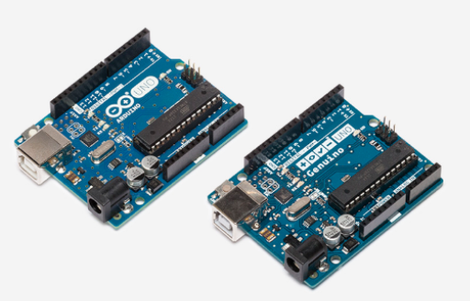
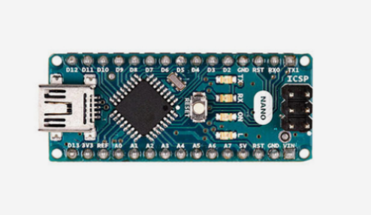
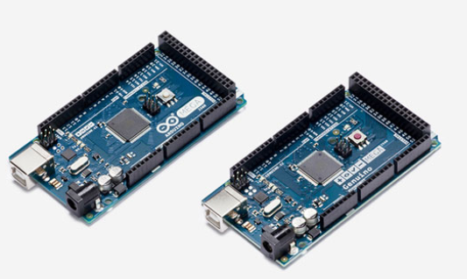
The from is in the next page
1 UNO LILIPAD:
Arduino / Genuino Uno是基于ATmega328P的单片机开发板。它有14个数字输入/输出引脚（其中6个可用作PWM输出），6个模拟输入脚，16 MHz晶振，USB连接，电源插孔，ICSP接头和复位按钮。
2 ARDUINO NANO:
Arduino Nano是一个基于ATmega328（Arduino Nano 3.x）的小型开发板。它只有一个直流电源插孔，并使用miniUSB线，而不是D线。
3 ARDUINO MEGA :
Arduino Mega 2560是基于ATmega2560的单片机开发板。该开发板有54个数字输入/输出引脚（其中15路可以用作PWM输出），16路模拟输入，4个UART（硬件串口）ya最爱这款的地方 ，1个16MHz的晶振，1个USB接口，1个电源接头，ICSP接口以及复位按钮组成。它包含了单片机运行所需的所有要素，使用USB连接线将其连接到计算机

Slide 2
